Slide 1
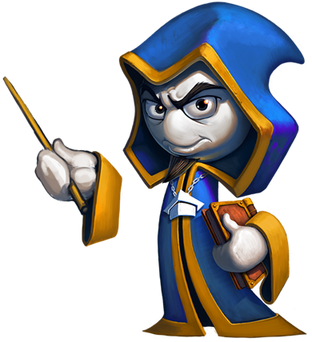
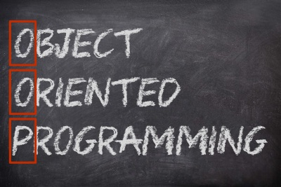

Имитиране на обекти при тестване
ООП
Учителски екип
Обучение за ИТ кариера
https://it-kariera.mon.bg/e-learning/

Slide 2
Имитиране
Имитиращите обекти (mocking objects) симулират поведение на истински обекти
Обектът предоставя недетерминистични резултати
Има състояния, които са трудни за създаване или възпроизвеждане
Бавен е
Не съществува все още или може да си промени поведението;
Налага се да съдържа информация и методи изцяло за тестови цели

Slide 3
Moq
Moq ни предоставя лесен начин за създаване на имитиращи обекти
Лесен за ползване
Силно типизиран
Минималистичен
Mock<IContainer> mockContainer = new Mock<IContainer>();
Mock<ICustomerView> mockView = new Mock<ICustomerView>();
Notes:
Moq
Moq (pronounced "Mock You") is an open-source mocking framework
Facilitates the mocking process by providing an API for creating fake objects (mocks)
No need to create fake classes for every possible test scenario
Can mock almost any type, not just interfaces
E.g. Random, DateTime, etc.

Slide 4
Пример за имитация
Mock<ITarget> fakeTarget = new Mock<ITarget>();
fakeTarget
.Setup(p => p.TakeAttack(It.IsAny<int>()))
.Callback(() => hero.Weapon.DurabilityPoints -= 1);
fakeTarget
.Setup(p => p.Health)
.Returns(0);

Slide 5
Задача: Имитация
Включете Moq в проекта
Имитирайте фалшификатите от предната задача
Тествайте дали героят получава XP когато мишената умре

Slide 6
Решение: Имитация
[Test]
public void HeroGainsExperienceAfterAttackIfTargetDies()
{
Mock<ITarget> fakeTarget = new Mock<ITarget>();
fakeTarget.Setup(p => p.Health).Returns(0);
fakeTarget.Setup(p => p.GiveExperience()).Returns(20);
fakeTarget.Setup(p => p.IsDead()).Returns(true);
Mock<IWeapon> fakeWeapon = new Mock<IWeapon>();
Hero hero = new Hero("Pesho", fakeWeapon.Object);
hero.Attack(fakeTarget.Object);
Assert.AreEqual(20, hero.Experience);
}

Slide 7
Имитиране на обекти при тестване
https://it-kariera.mon.bg/e-learning/

Slide 8

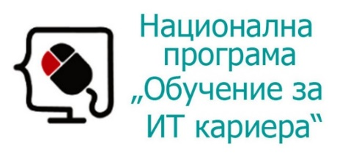


Министерство на образованието и науката (МОН)
Настоящият курс (презентации, примери, задачи, упражнения и др.) е разработен за нуждите на Национална програма "Обучение за ИТ кариера" на МОН за подготовка по професия "Приложен програмист"
Курсът е базиран на учебно съдържание и методика, предоставени от фондация "Софтуерен университет" и се разпространява под свободен лиценз CC-BY-NC-SA

